Slide 1
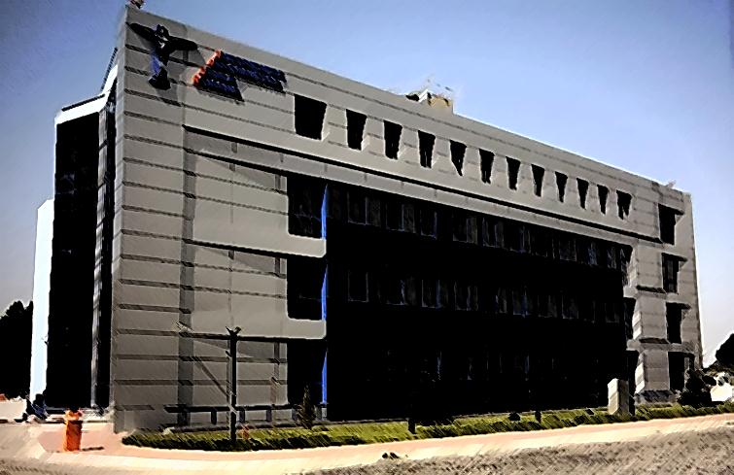
PIAC-MED PROCEDURI ȘI INSTRUCȚIUNI DE AERONAUTICĂ CIVILĂ ”EXAMINAREA MEDICALĂ A PERSONALULUI AERONAUTIC ȘI ASISTENȚA MEDICALĂ PENTRU SIGURANȚA ZBORULUI” EDIȚIA 4 / 2018
ROMANIAN CIVIL AERONAUTICAL AUTHORITY
COMPARTIMENTUL MEDICINĂ AERONAUTICĂ
1
1
AACR - Ședință standardizare – București – Iunie 2018
Notes:
In case of emergency, please use the door you came in because, even that we are at the ground floor, outside the windows is a quite deep ditch.
The emergency phone is of course, 112.

Slide 2
CAPITOLUL 8
INSTRUIREA MEMBRILOR ECHIPAJULUI DE CABINĂ PRIVIND
ASPECTE AEROMEDICALE ȘI PRIMUL AJUTOR MEDICAL
8.1. Generalități
(1) Pregătirea pentru aspecte medicale particulare legate de mediul aerian, altitudine și
acordarea primului ajutor în situații de urgență medicală la bordul aeronavelor e obligatorie
pentru membrii echipajului de cabină, potrivit Reg. EU 1178/2011 CC.TRA.220 – Apendix 1.
(2) AACR analizează și autorizează cursurile privind aspecte aeromedicale și acordarea
primului ajutor medical la bordul aeronavei care se clasifică în inițiale și recurente.
(3) Cerințele pentru autorizarea cursurilor menționate anterior:
a) cursurile sunt desfășurate prin organizații care au ca obiect de activitate formarea
profesională a adulților;
b) colectivul de elaborare a cursului cuprinde minim un medic cu experiență relevantă în
medicină aeronautică și cel puțin un medic specialist / primar în medicină de urgență;
c) instructorii dețin certificat de formator și cel putin 5 ani experiență în profesia de medic.
(4) Pregătirea recurentă pentru reîmprospătare a cunoștințelor se organizează la
intervale de timp de un an cu reluarea și actualizarea informațiilor, respectându-se
metodologia inițială.
2
AACR - Ședință standardizare – București – Iunie 2018

Slide 3
8.2. Curricula cursului de pregătire în aspecte aeromedicale și prim ajutor la bord:
(1) Aspecte fiziologice particulare legate de altitudine și mediul aerian:
a. Schimbările presiunii atmosferice.
b. Fiziologia respirației și transferul gazelor
c. Fiziologia urechii medii. Trompa lui Eustache. Răul de avion
d. Calitatea aerului din cabina aeronavei
e. Hipoxia relativă și hiperventilația
f. Depresurizarea cabinei și boala de decompresiune
(2) Igiena la bordul aeronavei și sănătatea în timpul călătoriilor:
a. Prevenirea transmiterii bolilor infecțioase. Reducerea riscului de infecție
b. Imunizările specifice zonelor de călătorie
c. Managementul oboselii și al stressullui
d. Ritmul circadian, starea de vigilență și tulburările de jet leg
e. Siguranța transporturilor (consumul de alcool, medicamente etc.)
(3) Reglementări naționale și internaționale aplicabile:
a. Regulamentul Sanitar Internațional. Raportarea bolilor transmisibile
b. Gestionarea și eliminarea deșeurilor biologice periculoase
c. Dezinfecția și dezinsecția aeronavelor
d. Instruirea pentru utilizarea echipamentului de prim ajutor
(4) Proceduri și resurse disponibile:
a. Lanțul supraviețuirii. Diagrama procesului de asistență medicală de urgență.
b. Coordonarea și comunicarea în cazul intervențiilor medicale de urgență la bord.
c. Echipamente medicale la bord (trusa prim ajutor, trusa de urgență, oxigen etc.)
d. Gestionarea cazurilor de deces la bord.
3
AACR - Ședință standardizare – București – Iunie 2018

Slide 4
(5) Primul ajutor în situații de urgență medicală la bordul aeronavei:
a. Evaluarea inițială a unui accident (recunoașterea și gestionarea problemei)
b. Evaluarea după ”Protoculul Universal ABC” (adulți, copii, sugari)
c. Proceduri și măsuri de salvare a vieții
d. Resuscitarea cardiopulmonară (exerciții practice)
e. Poziția laterală de siguranță (exerciții practice)
f. Victima inconștientă (cauze care stau la bază, atitudine de urgență)
g. Urgențe respiratorii (hiperventilația, sufocarea, tusea persistentă, bolile cronice)
h. Urgențe ORL (barotrauma, epistaxisul, obstrucția căilor aeriene)
i. Urgențe abdominale (voma, diareea, arsurile, colici gastrointestinale, sângerări)
j. Urgențe cardiovasculare (angina pectorală, atacul de cord, aritmiile, șocul)
k. Urgențe neurologice (durerile de cap, convulsiile, atacul cerebral)
l. Urgențe psihiatrice (atac de panică, intoxicația cu alcool, comportament irațional)
m. Urgențe medicale diverse (diabetul, alergiile, declanșarea nașterii)
n. Urgențe privind bolile transmisibile (febra, epidemii, căi de transmitere, izolare)
o. Urgențe traumatice și arsuri, efectuarea unui pansament (exerciții practice)
p. Urgențe osteomusculare și ale țesutorilor moi (fracturi, plăgi, hemoragii)
Support”
4
AACR - Ședință standardizare – București – Iunie 2018

Slide 5
8.3. Pregătirea practică pe tema primului ajutor medical și siguranța zborului
(1) Programul de pregătire va acoperi cerințele medicale generale pentru siguranța
zborului și situațiile practice mai importante, dezvoltându-se informațiile necesare raportat
la pregătirea profesională și la capacitatea de înțelegere de către membrii echipajului de cabină.
(2) Pregătirea practică va fi organizată în cadrul seminariilor de instruire prin utilizarea
echipamentului special de simulare pentru manevrele de urgență și resuscitarea
cardiopulmonară (CPR).
(3) Materialul îndrumător și exercițiile preactice vor respecta protocolul ”Basic Life elaborat de Consiliul European de Resuscitare.
5
AACR - Ședință standardizare – București – Iunie 2018

